Slide 1
ΓΡΙΦΟΙ Ε΄ μέρος
Πηγές:
https://anagennisi.edu.gr/diagonismos-grifwn-mathimatikwn-kai-logikis
Επιμέλεια: Νικολακοπούλου Ρεβέκκα
2^{ο} Γυμνάσιο Αγίων Αναργύρων

Slide 2
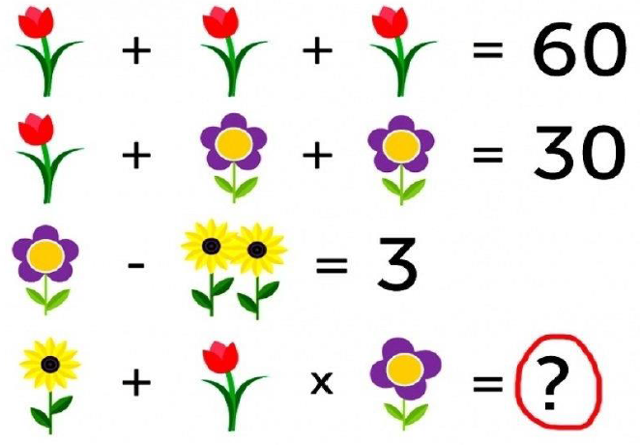
1^{ος} ΓΡΙΦΟΣ

Slide 3
ΛΥΣΗ:

Slide 4
2^{ος} ΓΡΙΦΟΣ

Slide 5
ΛΥΣΗ:

Slide 6
3^{ος} ΓΡΙΦΟΣ

Slide 7
ΛΥΣΗ:

Slide 8
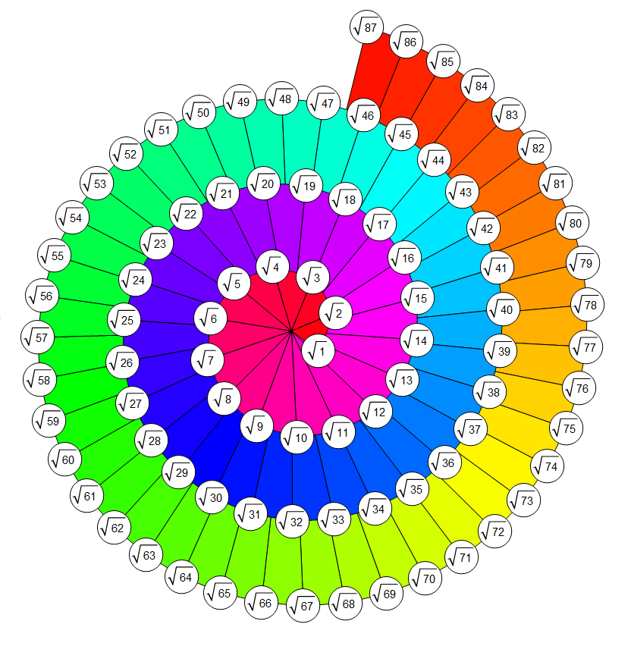
4^{ος} ΓΡΙΦΟΣ

Slide 9
ΛΥΣΗ:

Slide 10
5^{ος} ΓΡΙΦΟΣ

Slide 11
ΛΥΣΗ:

